Slide 1
*제목*
이환수
송재완
2023. 7. 18. Tue

Slide 2

목차
table of contents
1
개요
2
매물 관련 주요 기능
3
게시판 관련 주요 기능
4
기타 기능
5
후기, Q & A

Slide 3
1
개요

Slide 4
*제목*
개발동기
2010년대 이후 식습관이 건강에 미치는 영향에 대한 관심과 이에 대한 연구, 정책
- 식습관이 전세계 사망원인의
적정 섭취량 대비 어느 정도 섭취하고 있는지 알려주고 개선을 도와주는 프로그램을 개발하기로 함

Slide 5
개발환경
Front-end : HTML, CSS, JavaScript
Back-end : JDK version 8.0.2610.12, Oracle 11g, apach tomcat 8.5
Tools : Visual Studio Code, IntelliJ, Spring Tool Suite, Git

Slide 6






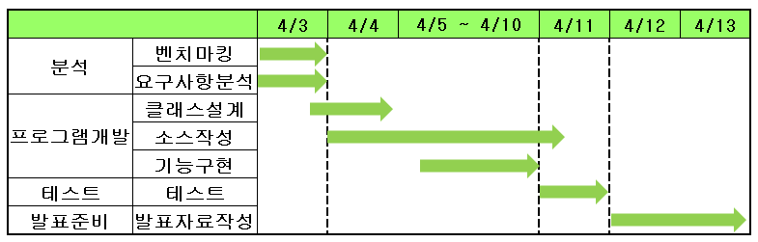


요구사항
개발환경
사용자 관리기능
- 로그인 / 회원 가입 / 사용자 정보 수정 기능
섭취기록 관리 기능
- 여러 가지 영양소 섭취를 관리하는 기능 ( 칼로리, 비타민, 당류 )
- 섭취기록 추가/수정/삭제/조회 기능
- 사용자 정보( 키, 몸무게, 연령, 성별, 활동량 ) 를 기반으로 적정 섭취량을 보여주는 기능
- 적정 섭취량 대비 실제 섭취량을 체크하는 기
Front-end : HTML, CSS, JavaScript
Back-end : JDK version 8.0.2610.12, Oracle 11g, apach tomcat 8.5
Tools : Visual Studio Code, IntelliJ, Spring Tool Suite, Git
개발일정
≈
≈

Slide 7
2
매물 관련 주요 기능

Slide 8
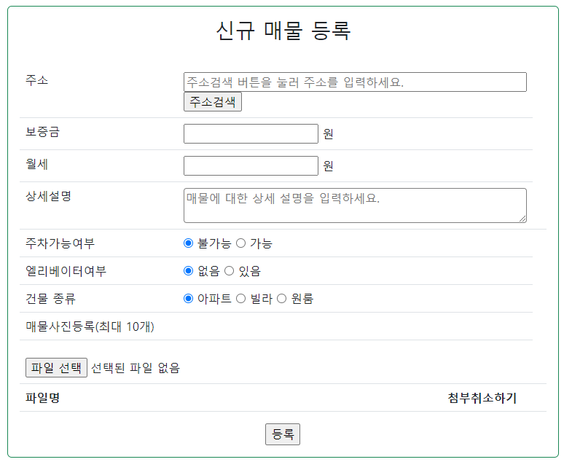
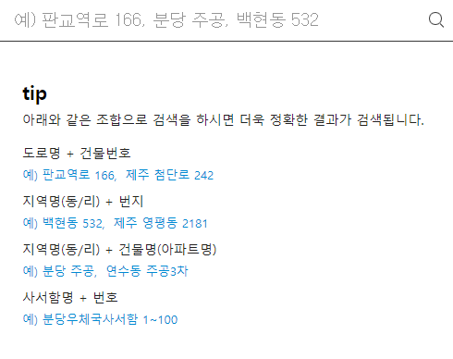
매물 등록 – 주소 입력
회원 가입 후 부동산중개 등록번호를 등록한 유저만 매물 등록 가능
주소는 직접 입력이 불가능하고 “주소검색” 버튼을 누르면 나오는 주소 검색 창에서 검색 후 선택한 주소가 입력됨(Kakao map API 사용)
실제 존재하는 주소만 입력받기 위함

Slide 9
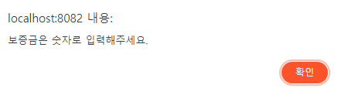
매물 등록 – 정보 입력
보증금 및 월세는 숫자만 입력 가능하게 JS 정규식을 이용하여 유효성 검사 설정
전세인 경우 월세는 0으로 입력
매물에 대한 상세 설명은 textarea에 입력
주차가능여부 / 엘리베이터 여부 / 건물 종류는 radio button을 이용하여 입력받음

Slide 10
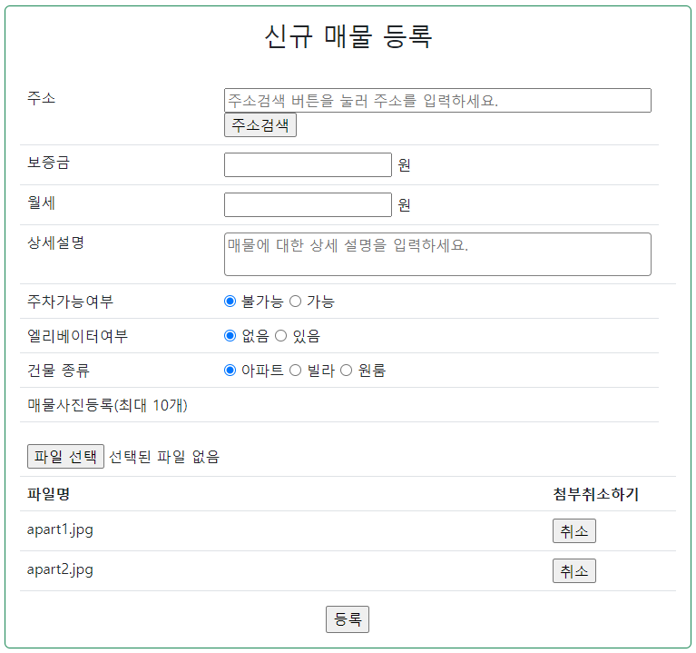
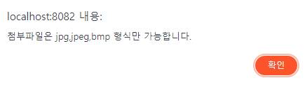
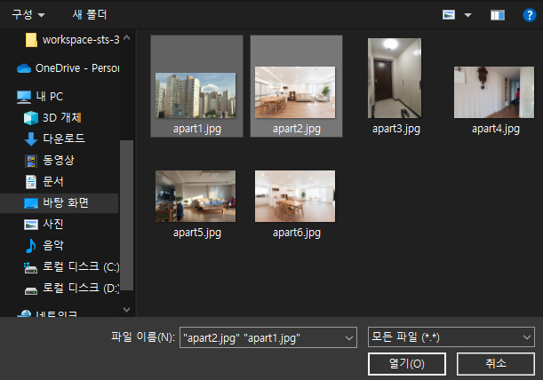
매물 등록 – 사진 첨부 (1)
첨부 파일 형식은 .jpg, .jpeg, .bmp만 가능 (JS로 파일명에서 확장자만 추출하여 검사)
“파일 선택” 버튼을 누르면 나오는 파일 선택 창에서 여러 개의 파일을 한 번에 선택 가능

Slide 11
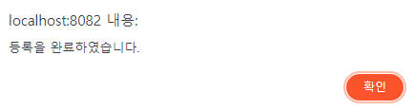
매물 등록 – 사진 첨부 (2)
선택한 사진 중 취소를 원하는 경우 선택한 각 파일 명 옆에 있는 취소 버튼을 눌러 취소
취소 버튼을 누르게 되면 버튼을 누른 열의 번호를 이용하여 아래 작업을 진행
1) <input type=“file”>태그에서 선택된 파일정보를 저장하는 배열에서 (열 번호 - 1) 인덱스의 파일 정보 삭제 2) 유저에게 보여주는 첨부파일 명 표에서 해당 열 삭제
3) 삭제한 열의 높이만큼 입력 form의 높이 감소
등록 버튼을 누르게 되면 Controller에 입력 정보 DB 삽입 및 파일 업로드 request 후 확인창 출력

Slide 12
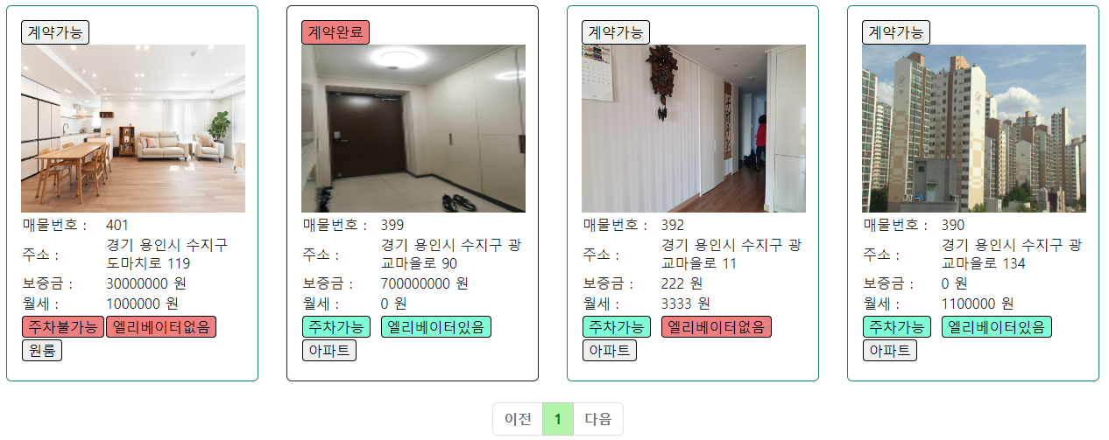
매물 조회 – 주소로 검색
페이지 메뉴 바 상단의 검색 창에 원하는 주소를 입력하여 검색 가능
입력한 키워드가 주소에 포함된 매물의 정보만 보여줌
계약가능여부
계약완료시 적색으로 표시
각종 옵션 여부 없는 경우 적색으로 표시

Slide 13
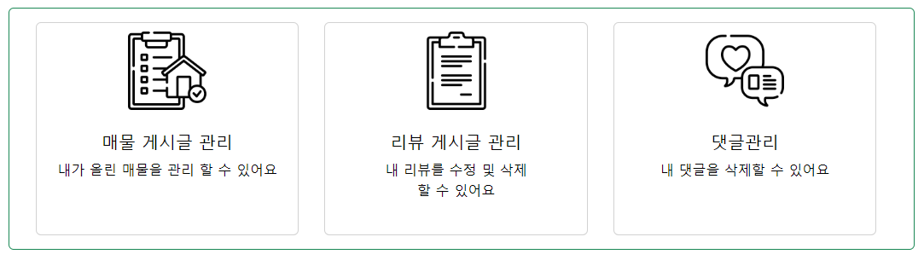
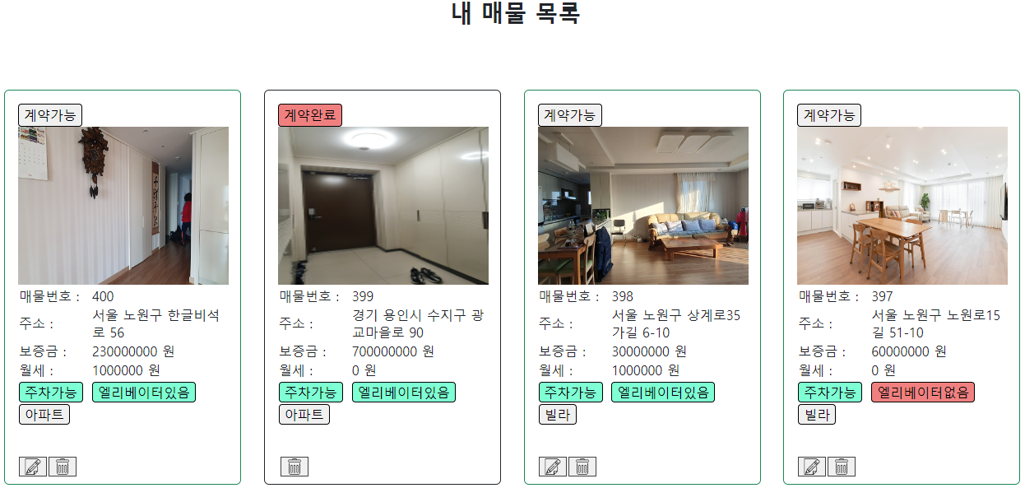
매물 조회 – 내가 등록한 매물
마이 페이지에서 매물 게시글 관리로 이동하여 조회 가능
수정 및 삭제 버튼 계약완료된 매물은 정보를 수정할 수 없으므로 삭제 버튼만 생성

Slide 14
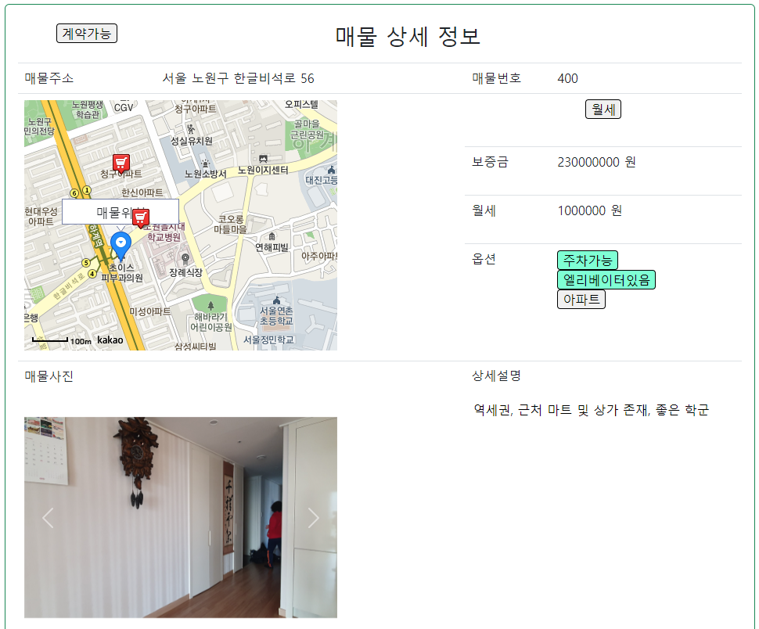
매물 조회 – 상세 정보 (1)
계약상태 계약완료인 경우 적색으로 표시
전세/월세 여부 월세가 0인 경우 전세로 그 외엔 월세로 표시
지도 매물의 위치를 파란 핀으로 표시,
현재 지도 내 대형 마트를 빨간 핀으로 표시
(Kakao map API 이용)
매물 사진 여러 장인 경우 자동으로 슬라이딩되고 좌우 버튼을 눌러 넘기기 가능
(Bootstrap Carousel 이용)

Slide 15
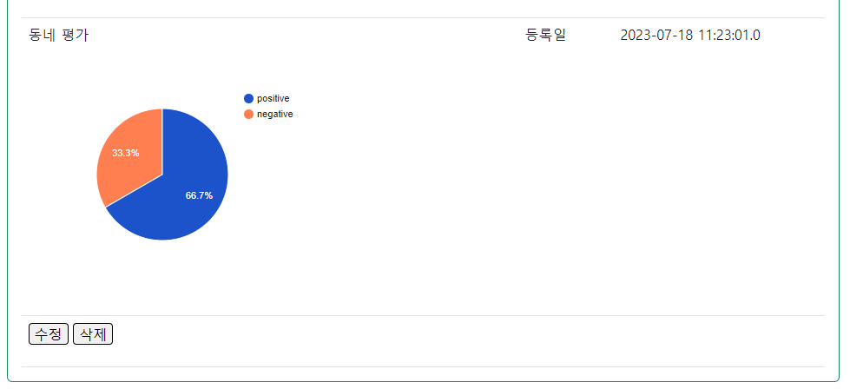
매물 조회 – 상세 정보 (2)
동네 평가 리뷰 게시판 글 중 현재 매물의 법정동과 일치하는 글들의 긍정, 부정 평가수를 pie chart로 표시
(구글 차트 라이브러리 사용)
수정 및 삭제 버튼 현재 사용자가 해당 매물을 등록한 사람인 경우만 생성,
계약완료인 경우 삭제버튼만 생성

Slide 16
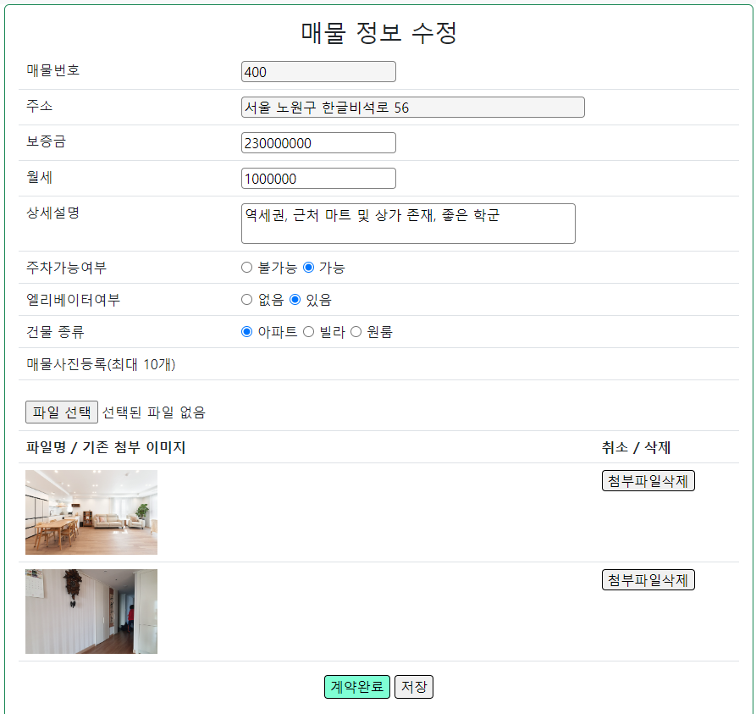
매물 정보 수정
수정 불가 정보 매물번호, 주소는 수정 불가
수정 가능 정보 보증금, 월세, 상세 설명 및 각종 옵션 여부 수정 가능
첨부 파일 삭제 및 추가 현재 첨부된 이미지를 보여주고 첨부파일삭제 버튼을 클릭하여 각 이미지 삭제 가능
파일 선택 버튼을 눌러 첨부파일 추가
계약완료로 설정 버튼을 누르면 확인 창이 뜨고 ‘계약완료’를 입력하면 변경이 되고 해당 버튼 제거

Slide 17
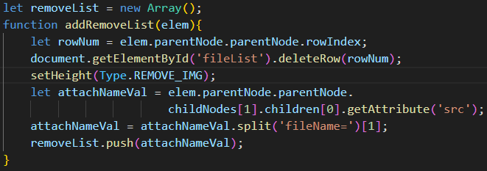

매물 정보 수정 – 첨부 파일 삭제
1. 첨부파일삭제 버튼을 누르면
2. 저장 버튼을 누르면 유효성 검사 통과 후 Ajax로 서버에 파일 삭제 요청
3. 요청을 받은 컨트롤러에서는 해당 파일명을 DB에서 삭제하고 업로드된 파일을 삭제
첨부파일 표에서 해당 버튼의 열 번호를 찾아 해당 열을 삭제
옆의 이미지에서 파일명을 추출하여 removeList array에 저장

Slide 18

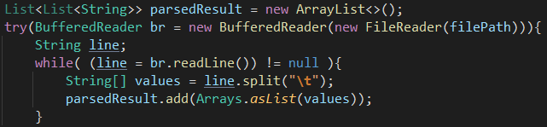
지도에 대형 마트 표시 – 데이터 수집 및 전처리
데이터 출처 : 공공데이터포털 (https://www.data.go.kr/data/15045013/fileData.do?recommendDataYn=Y)
2021년 말 기준 전국의 대규모 점포(대형마트, 백화점, 쇼핑센터, 시장 등)의 정보 제공 ( 상호명, 주소, 위치좌표, 영업형태 등 )
전처리 과정 1) 다운로드 받은 csv 파일을 각 column이 tab으로 구분되는 txt 파일로 다시 저장 csv파일은 각 column을 콤마로 구분하는데 주소 등에 콤마가 사용되어 읽어오는 과정에서 지정한 column이외의 column을 읽는 문제 차단
2) Java에서 저장한 txt파일을 FileReader 객체로 열어서 한 줄씩 읽어와 tab 기준으로 split한 후 결과를 List에 저장

Slide 19
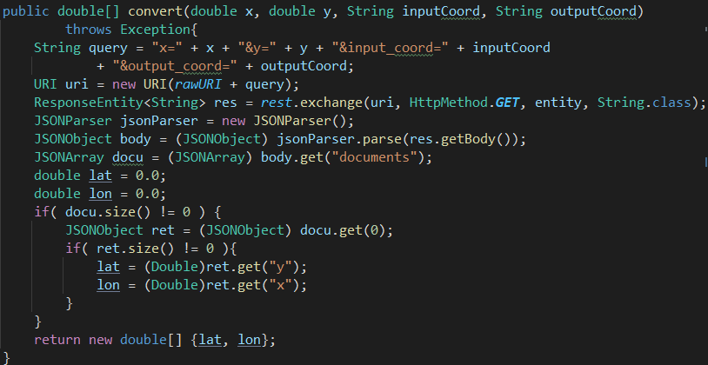
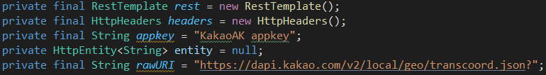

지도에 대형 마트 표시 – 데이터 수집 및 전처리
3) 제공된 정보에 있는 위치 좌표의 좌표계가 지도 API에서 주로 사용하는 WGS84 좌표계가 아닌 EPSG:2097(TM) 좌표계로 되어 있어 Kakao Map API에 REST API 방식으로 좌표계 변환요청
변환 기능은 GET 방식으로 정의되어 있으므로 현재 좌표계의 x, y값과 현재 좌표계, 변환하려는 좌표계를 URL뒤에 추가
URL에 요청을 보내고 요청 결과를 JSON 형태로 parsing하여 원하는 값만 추출
4) 상호명, 주소 및 변환 결과로 얻은 위도 경도를 DB에 삽입

Slide 20
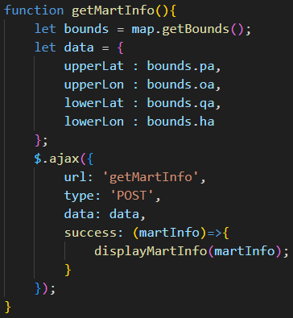
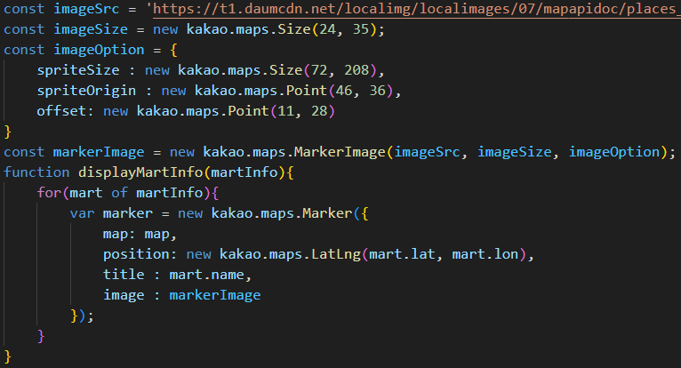
지도에 대형 마트 표시 – 지도에서 표시
1) 현재 지도의 위도, 경도의 경계값을 받아 해당 범위 내 위치한 점포 정보를 Ajax로 요청
2) 요청 결과 받은 점포 정보의 위도 경도 지점에 핀을 만들어 지도에 추가
지도에 띄울 핀의 이미지, 크기 설정
경계값
지도에 핀 추가

Slide 21
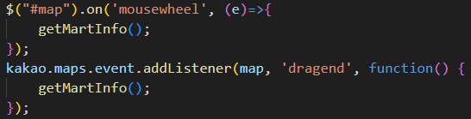
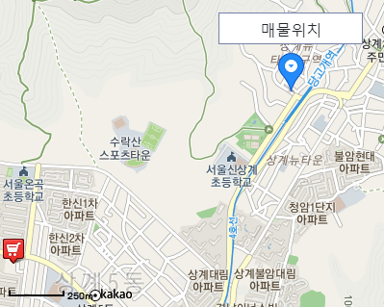
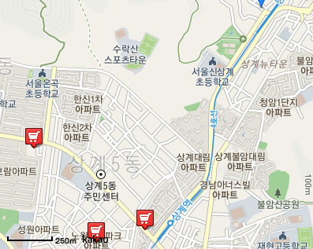
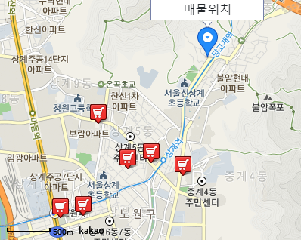
지도에 대형 마트 표시 – 지도에서 표시
3) 지도 이동 및 축소, 확대 시에는 경계값이 바뀌게 되므로 해당 event에 대한 listener 추가
이동 시
축소 시

Slide 22
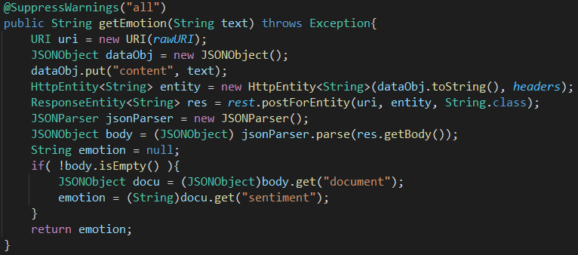
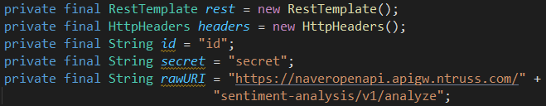
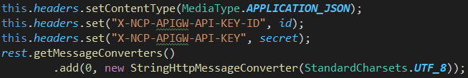
동네 평가 – 리뷰 평가
리뷰 작성 시 리뷰의 대상 주소를 입력해야 함
작성 후 저장을 눌러 DB에 글 저장을 요청 시 해당 글 내용이 긍정적/부정적/중립적인 내용인지 AI가 판별하여 그 결과도 함께 저장( Naver Clova Sentiment API에 REST API 방식으로 요청 )
이 기능은 POST 방식으로 정의되어 있으므로 요청 시 전달할 인자를 문서에 명시된 JSON type의 key-value에 일치하게 만듦
URL에 요청을 보내고 요청 결과를 JSON 형태로 parsing하여 원하는 값만 추출
추출된 결과는 positive, negative, netural 셋 중 하나이며 이 결과를 DB에 같이 삽입

Slide 23
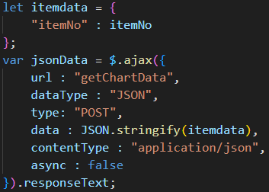
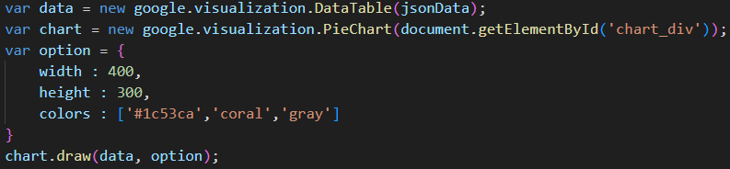
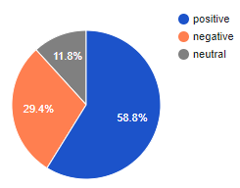
동네 평가 – Pie Chart 생성
매물 등록 및 리뷰 작성 시 선택한 주소의 법정동 코드를 저장
매물 상세보기에서 해당 매물의 법정동 코드와 일치하는 리뷰들의 긍정, 부정, 중립 수를 Ajax로 요청
요청 결과를 구글 차트 라이브러리 함수에 전달하여 pie chart 생성
Ajax 요청
Pie Chart 생성

Slide 24
3
게시판 관련
주요 기능

Slide 25
Class Diagram

Slide 26
4
기타 기능

Slide 27
?

Slide 28
5
후기
Q & A

Slide 29
후기
Agile Process
Teamwork
*

